Slide 1
Asignatura: Taller Deportivo Docente : Mauricio Miranda 2° Ciclo
Colegio Isabel Riquelme
Unidad Técnico Pedagógica
EL BALONMANO

Slide 2
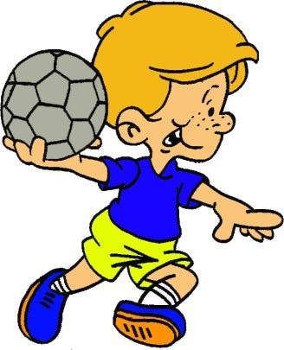
Descripción
El balonmano o handball es un deporte de balón en el que se enfrentan dos equipos. Cada equipo se compone de 7 jugadores (6 jugadores y 1 portero), pudiendo el equipo contar con otros 7 jugadores reservas. Se juega en una cancha rectangular, con una portería a cada lado del terreno de juego y el objetivo del juego es desplazar una pelota a través de la cancha valiéndose fundamentalmente de las manos para intentar introducirla dentro de la porteria o arco contrario, acción que se denomina gol. El equipo que marque más goles al concluir el partido, que se divide en dos tiempos de 30 minutos, es el ganador, y si existe igualdad entre los equipos se declara como partido empatado.

Slide 3
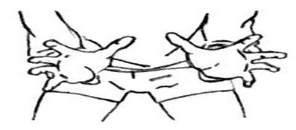
FUNDAMENTOS BÁSICOS DEL BALONMANO
1.-Pase: consta de dos partes
Pase o lanzamiento: se puede realizar en cualquier dirección de cualquier manera
Recepción: la recepción se realiza cuando se recibe el balón proveniente de un pase y se realiza con las manos abiertas, dedos estirados para poder atrapar el balón

Slide 4
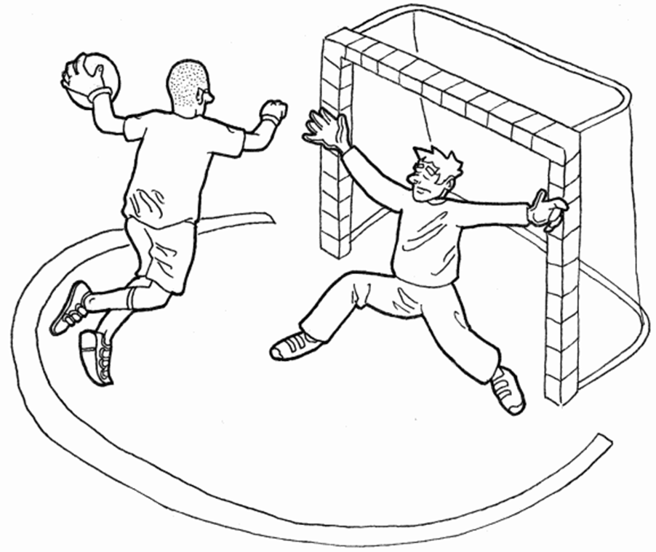
2.-Bote: el bote se realiza para avanzar en la cancha y se realiza golpeando el balón con la palma de la mano, no llevándolo
3.-Defensa: se realiza levantando los brazos y evitando que el rival logre lanzar y anotar un gol, siempre se debe dar la espalda a la portería defendida
4.- Ataque o lanzamiento a porteria: se realiza dando un salto hacia delante y siempre se debe llevar el balón arriba a la altura de la cabeza, la vista debe ir fija en el arco rival .

Slide 5
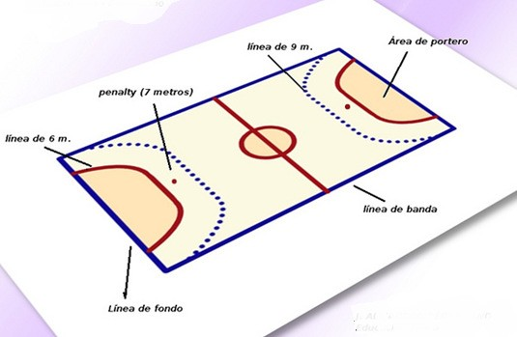
TERRENO DE JUEGO
El terreno de juego es un rectángulo de 40 m de largo por 20 de ancho, dividido en dos partes iguales, en la cual podemos encontrar un área de portería en cada una.

Slide 6
REGLAMENTO GENERAL.
Es falta cuando un jugador defensa golpea el brazo de un atacante cuando este intenta lanzar
- Para hacer un lanzamiento lateral de debe pisar la línea lateral y realizar el saque
- Empujar o golpear es falta y se castiga con 2 minutos fuera
- El arquero puede salir de su área siempre y cuando no posea el balón, no puede salir de su área cuando lleva el balón en la mano
- Los jugadores no pueden pisar el área del portero con el balón en sus manos.
- Un jugador no puede dar más de tres pasos con el balón en sus manos, esto es considerado falta y se realiza un saque lateral.

